Slide 1
ЕЛЕКТРИЧНИ И ЕЛЕКТРОНСКИ УРЕДИ ЗА МАЛ НАПОН КАЈ МОДЕЛИТЕ (БАТЕРИЈА, ЕЛЕКТРОМОТОР И СИАЛИЧКА)

Slide 2
Батерија
Батерија е електрохемиски уред во кој има хемиска енергија која може да се претвора во електрична енергија.
Прва позната батерија е Багдадската батерија.
Новите батерии работат на принципот кој го измислил италијанскиот физичар Александро Волта.

Slide 3
Батерија
Има два типа на батерии:
Едните се користат за една употреба, се додека не ја истрошат акумулираната енергија.
Другите се понат со електрични полначи(адаптери) и можат да се употребат повеќе пати.

Slide 4
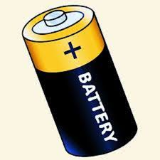
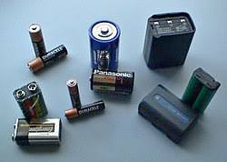
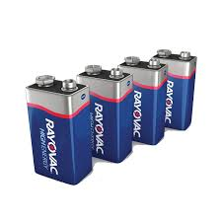

Slide 5
Адаптери
Адаптери се електрични уреди кои електричниот напон од домашната електрична инсталација го претвораат во мал напон.
Денес многу апарати и уреди користат мал напон, а заради тоа користат и адаптер.

Slide 6
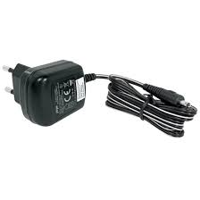
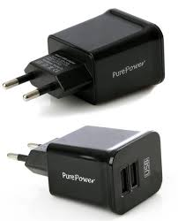
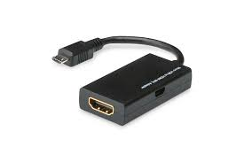

Slide 7
ЕЛЕКТРОМОТОР
Електромотор е машина која ја претвора електричната енергија во механичка работа.
Денес се употребуваат голем број видови на електромотори, но принципот на работа е ист кај сите.
Електромоторите ги има во голем дел на апарати во домаќинствата, а се користат и во скоро сите машини во индустријата.

Slide 9
Светилка
Светилка е направа која е дел од електричната енергија ја претвора во светлина,а дел во топлина. Струјата тече низ влакното од светилката и потоа тоа се вжештува и свети.
Светилката се состои од: проводници, спирално метално влакно, внатрешен безвоздушен простор и стаклен балон.

Slide 11
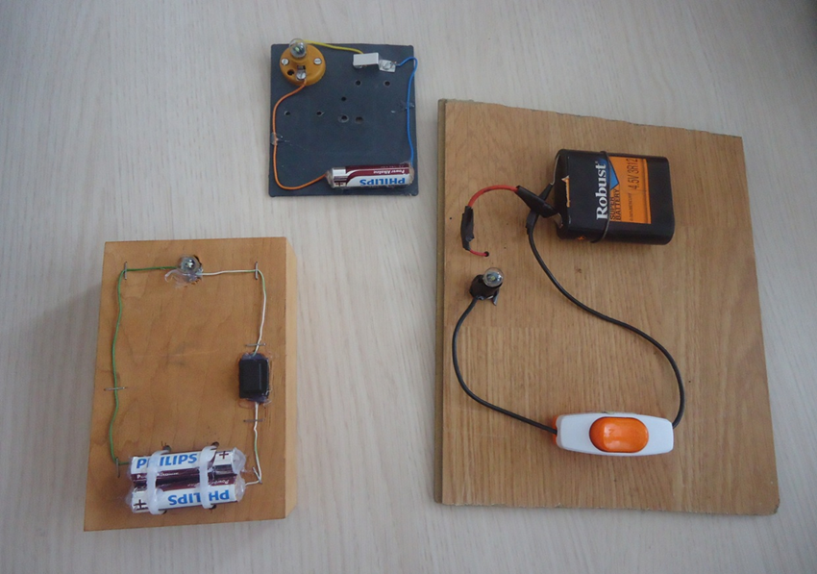
Вежба: Да се изработи едноставно струјно коло

